Slide 1
15 nov 2017
Raul Järg
Eesti Arhitektuurikeskus

Slide 2
Miks on peatänav vajalik?

Slide 3
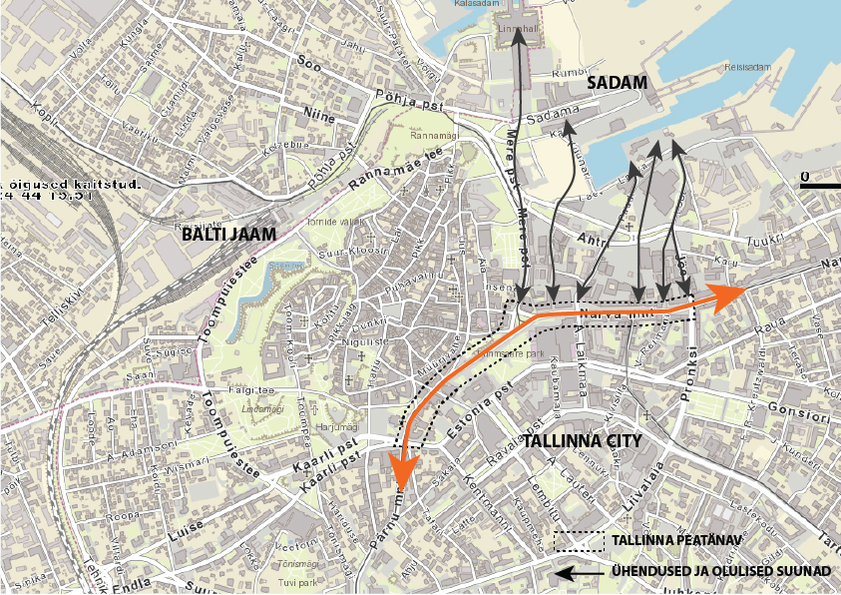
2
1

Slide 4
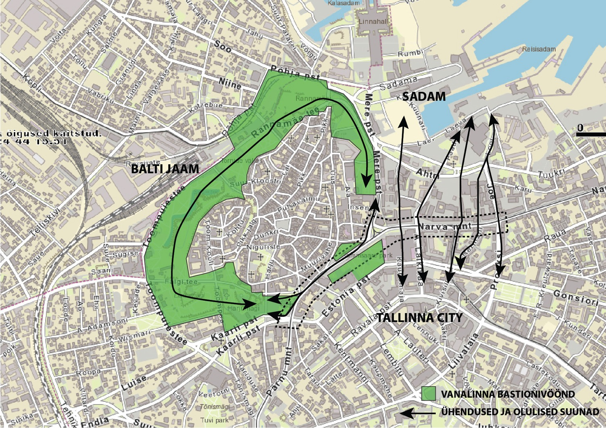
PEATÄNAVA JA MERE ÜHENDAMINE

Slide 5
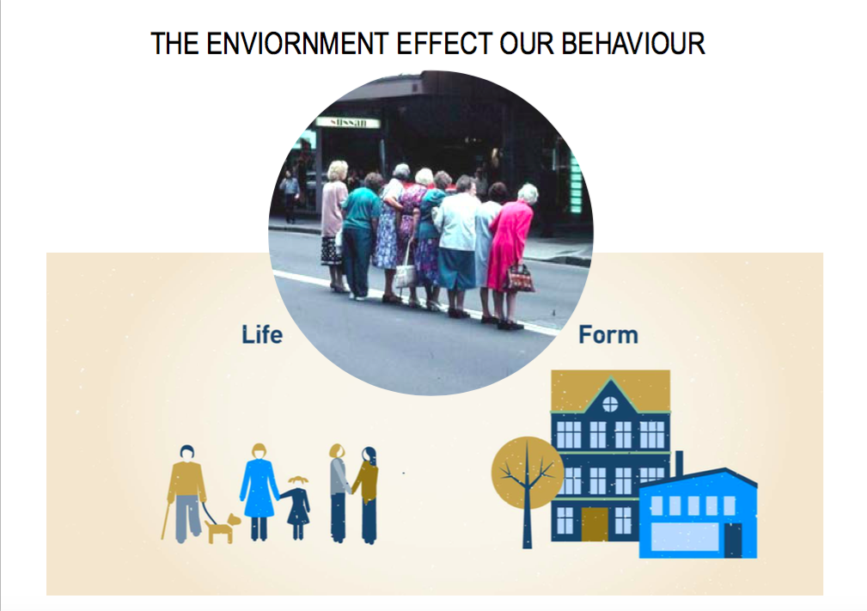
Pärnu mnt / Viru hotelli kohal
4 sõidurada
2 trammirada
1 parklasse sissesõidu rada
sõidutee laius 26 m (ilma kõnniteedeta)

Slide 6
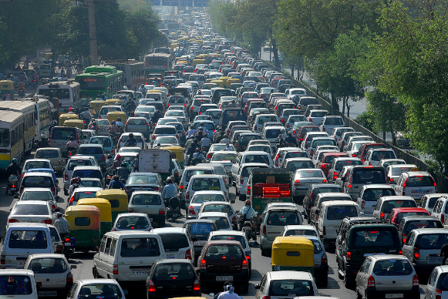
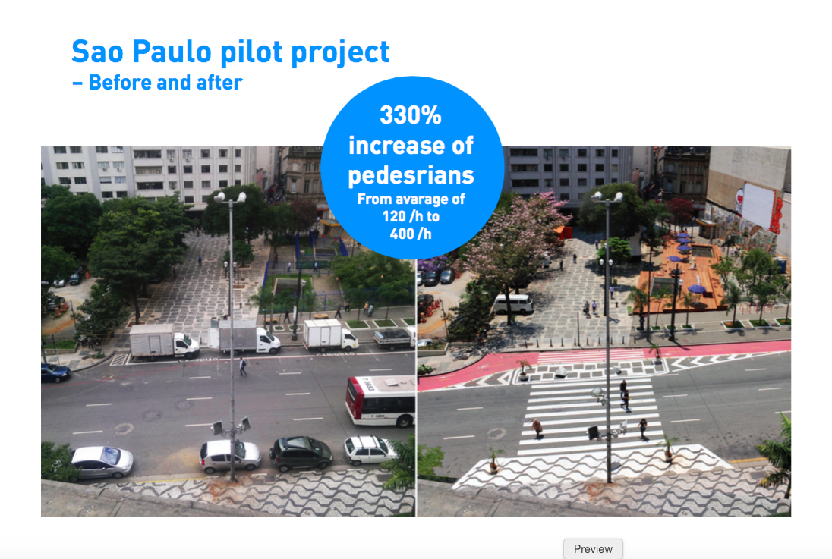

Slide 7
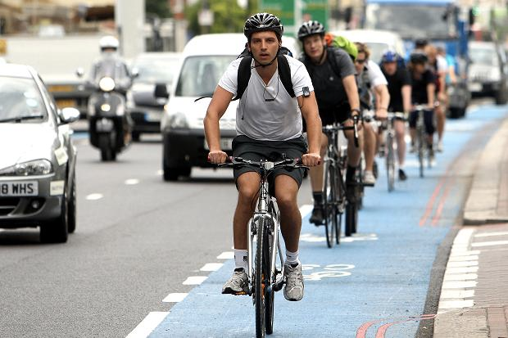
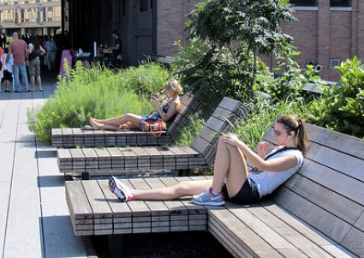
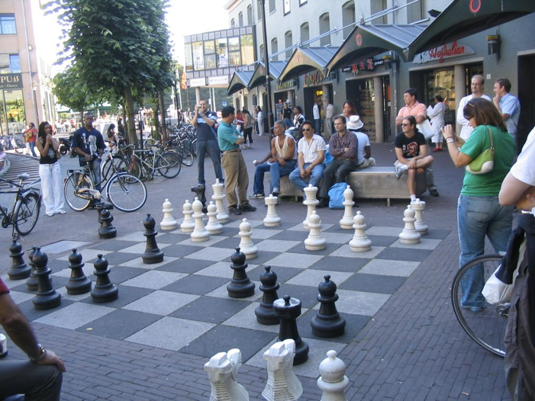
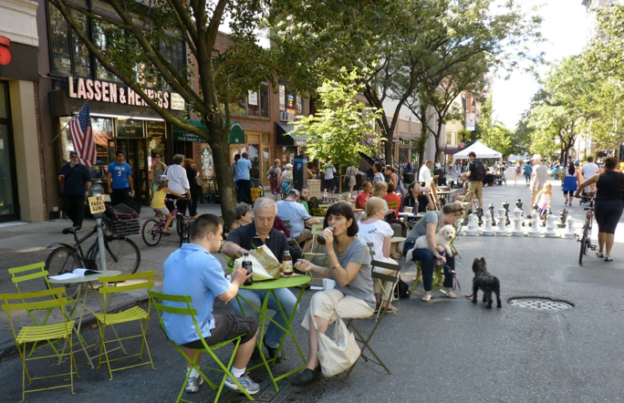
Peatänav võiks olla enamat kui transiidi ruum

Slide 8
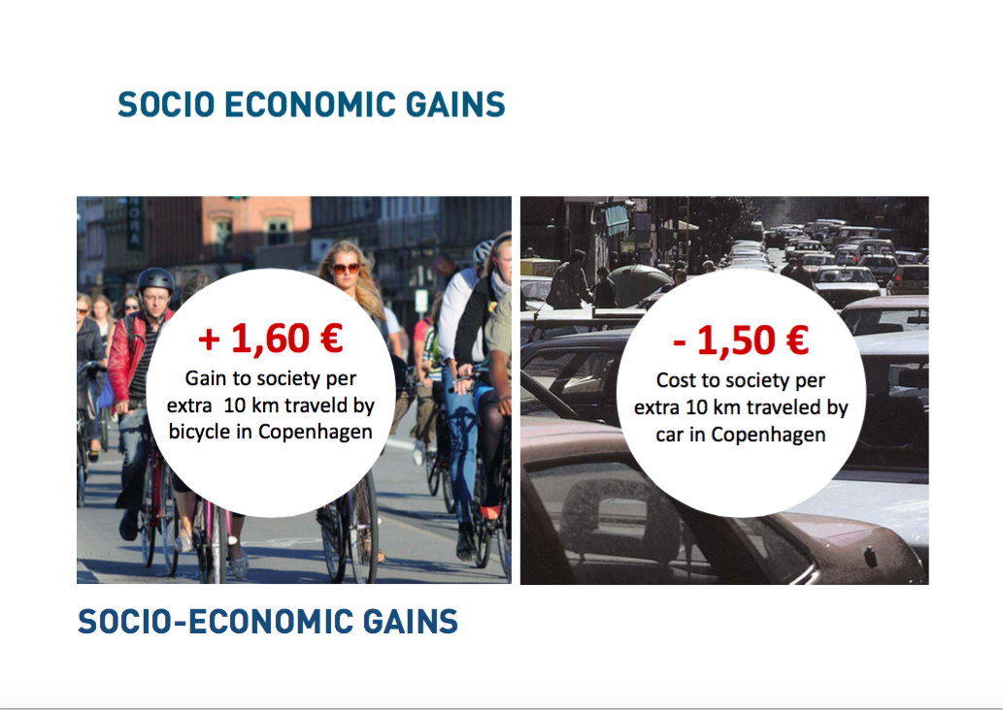

Slide 9
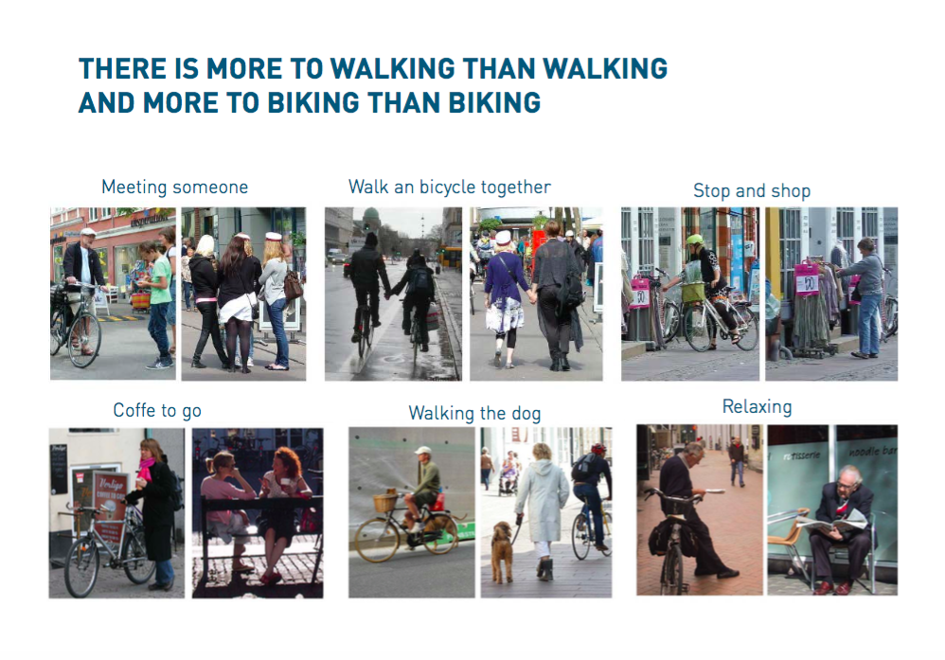
Rohkem inimesi tänavatel
Pärnu mnt / Viru hotelli kohal
4 sõidurada
2 trammirada
1 parklasse sissesõidu rada
sõidutee laius 26 m (ilma kõnniteedeta)

Slide 10
Mida me võidame?
Suurenenud jalakäijate ja jalgratturite arv
Rahva tervise paranemine
Säästetud elud
Naabrite-ruumikasutajate omavaheline suurenenud suhtlus
Ummikute vähenemine
Vähenenud liiklusõnnetuste arv
Vähenenud valglinnastumine
Vähenenud saaste
Autoga liikumisest sõltuvuse vähenemine
Vähenenud kulutused teede- ja parklate ehitusele

Slide 12
Kuidas?

Slide 13
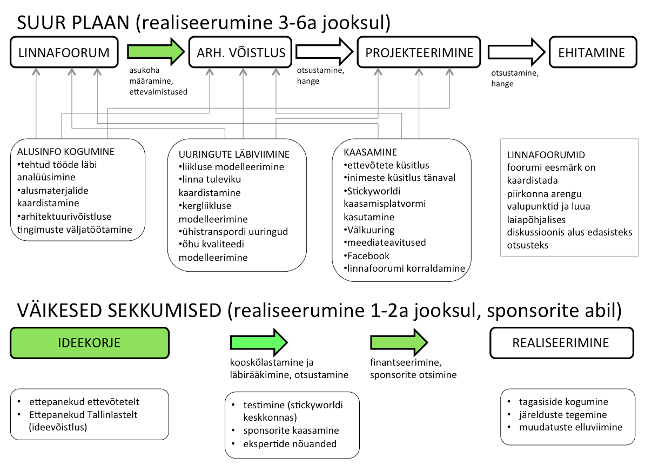

Slide 14
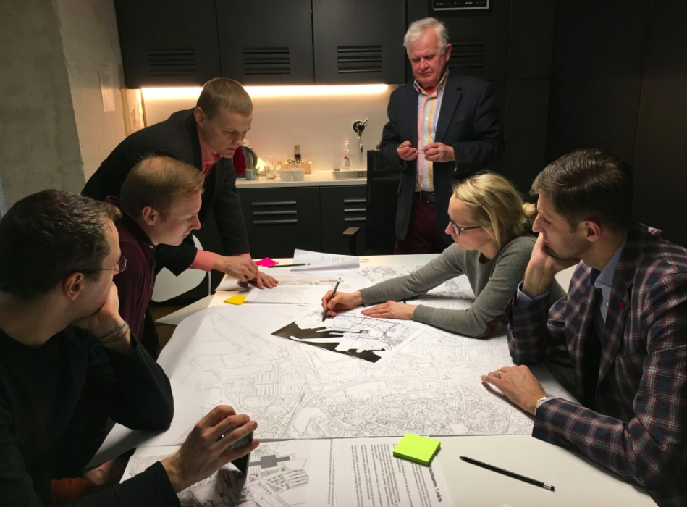

Slide 15
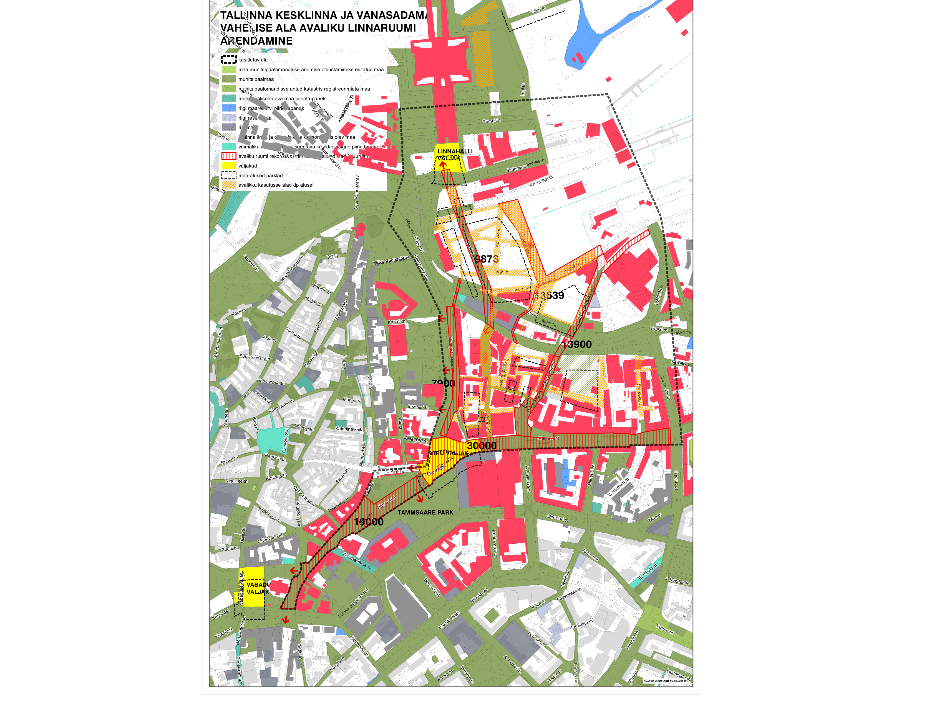

Slide 18
Tallinna Peatänava postulaadid
Turvalisus on oluline.
Ruumi kokkuhoidlik kasutamine on oluline. Prioriteet on kergliiklejatel ja ühistranspordil (autod ära ei kao).
Prioriteet on kohalikel ettevõtetel, nemad loovad tänavaruumile lisaväärtust.
Peatänavat peavad saama kasutada kõik inimesed (universaalne disain).

Slide 19

Turvalisus
Autoliikluse ja ühistranspordi kiirus kuni 30km/h
(suurem läbilaskvus, sujuvam liiklus, turvalisem jalakäijale).

Slide 20
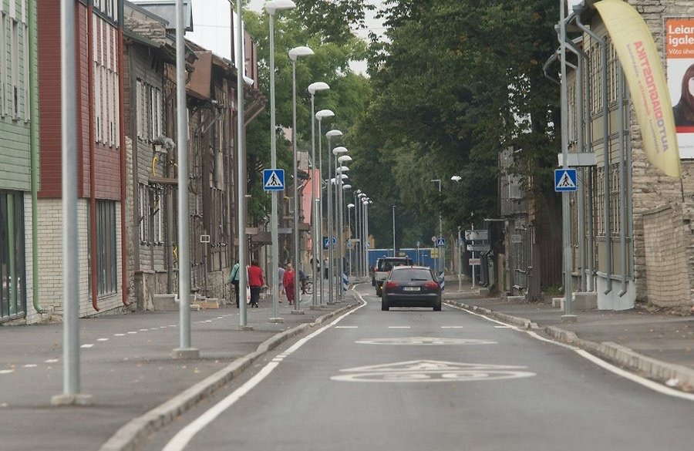
Turvalisus
Autoliikluse ja ühistranspordi kiirus kuni 30 km/h (suurem läbilaskvus, sujuvam liiklus). Soo tänava näide.

Slide 21
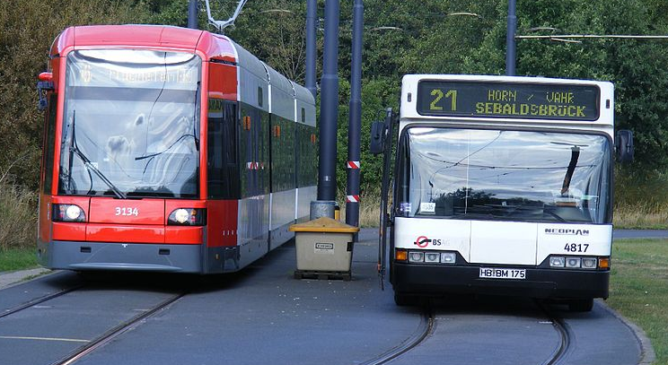
Ruumi kokkuhoidlik kasutus
Ühistranspordi rajad on lahendatud keskel koos (saame lahti bussitaskutest ja muudame liikluse sujuvamaks).

Slide 22
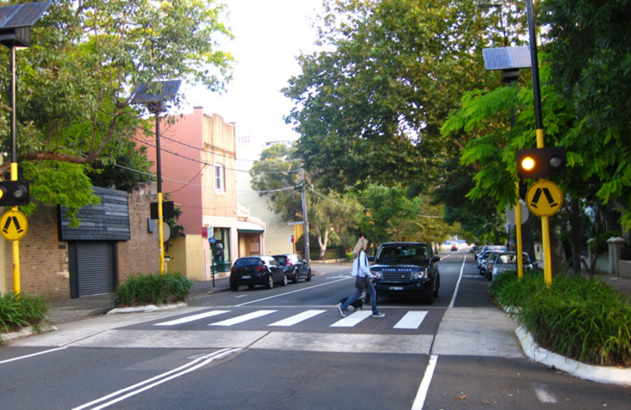
Prioriteet on jalakäijatel
Rohkem pinda jalakäijatele, tõstetud ristmikud, ülekäikude vahe peatänaval mitte rohkem kui 100m, foorita lahendused seal kus võimalik.

Slide 23
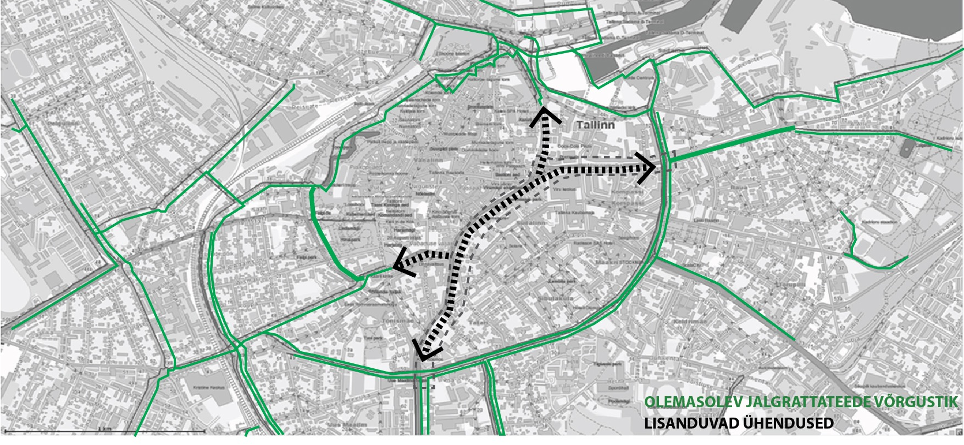
Jalgrattateede võrgustik

Slide 24
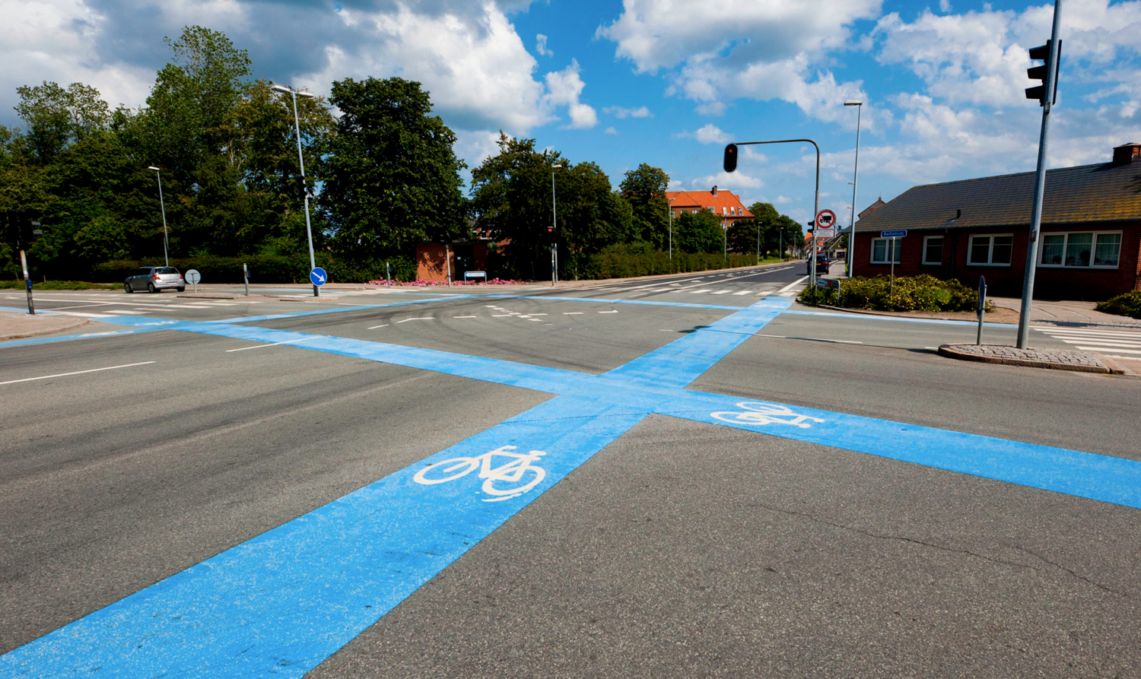
Prioriteet on jalgratastel
Eraldi jalgrattarajad seal kus võimalik, autode ja busside kiirus 30 km/h.

Slide 25
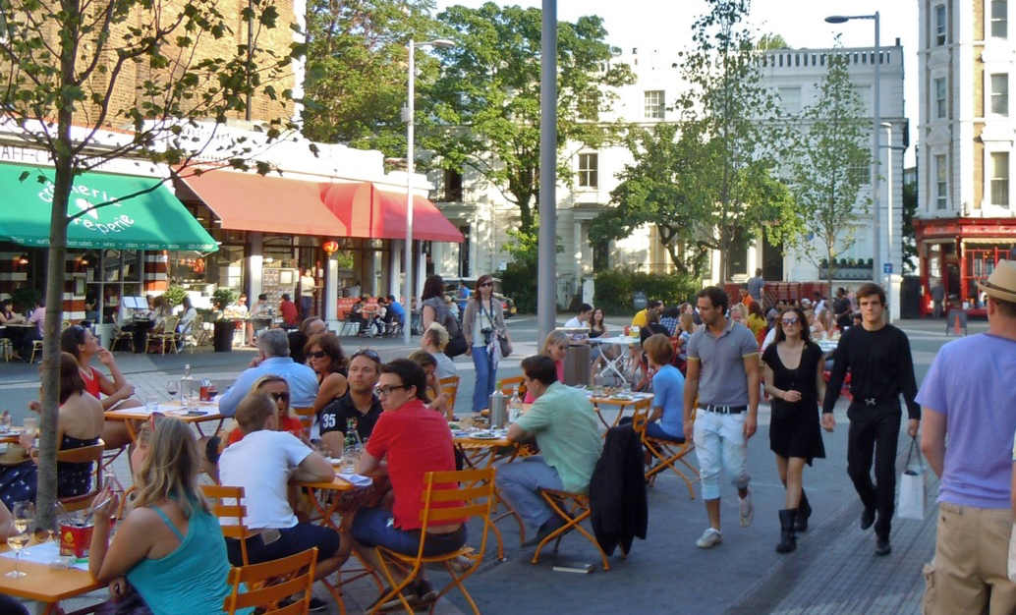
Prioriteet on kohalikel ettevõtetel
Kohalikud ärid peavad saama tulla tänavaruumi

Slide 26

Peatänavat saavad kasutada kõik inimesed
Lapsevankriga ema või inimene ratastoolis peab saama igale poole. Disainis kasutada universaaldisaini printsiipe.

Slide 27
Uuringud ja analüüsid

Slide 28
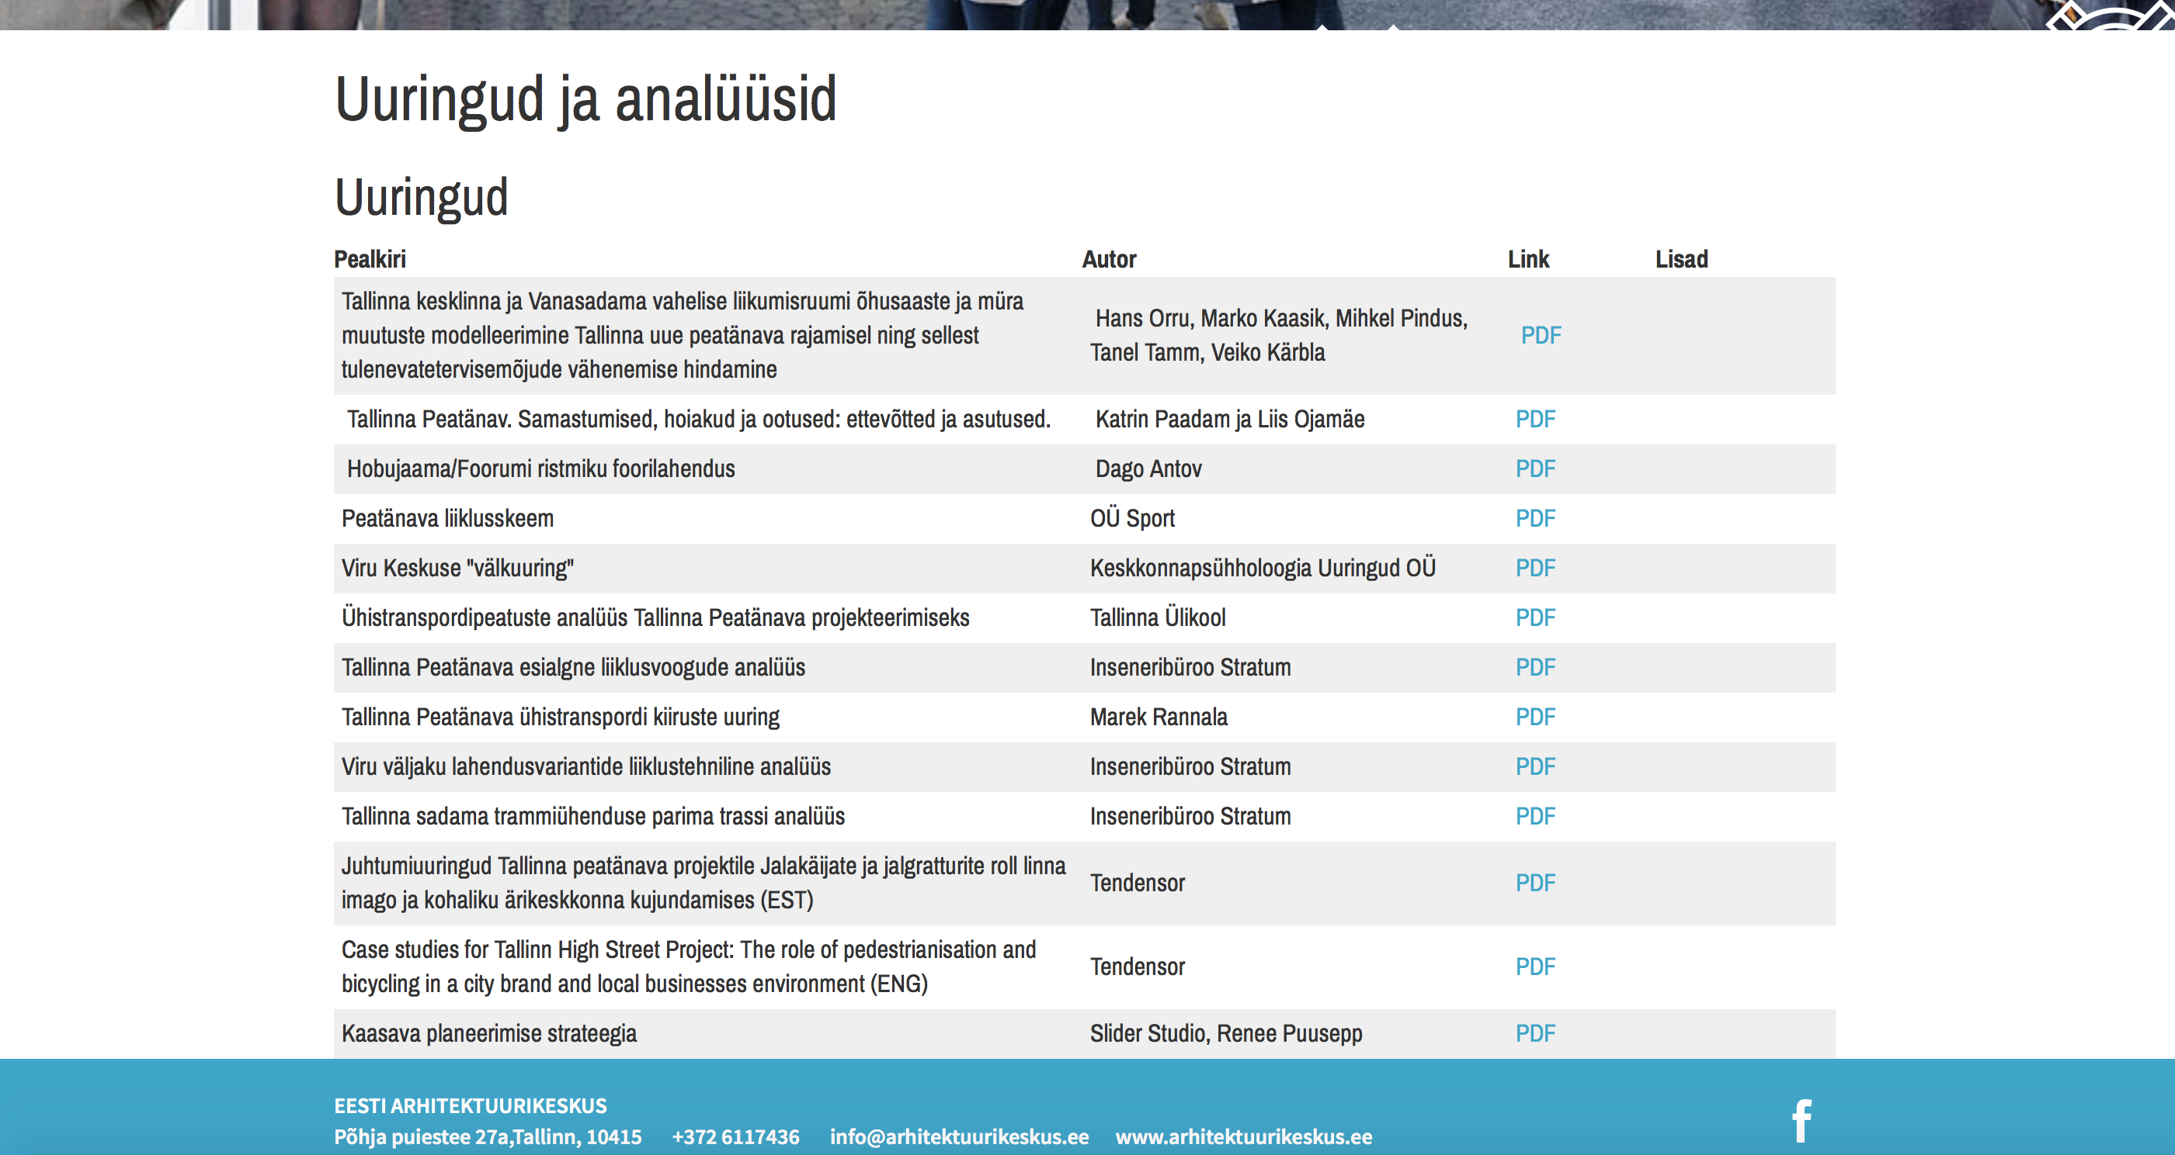

Slide 29
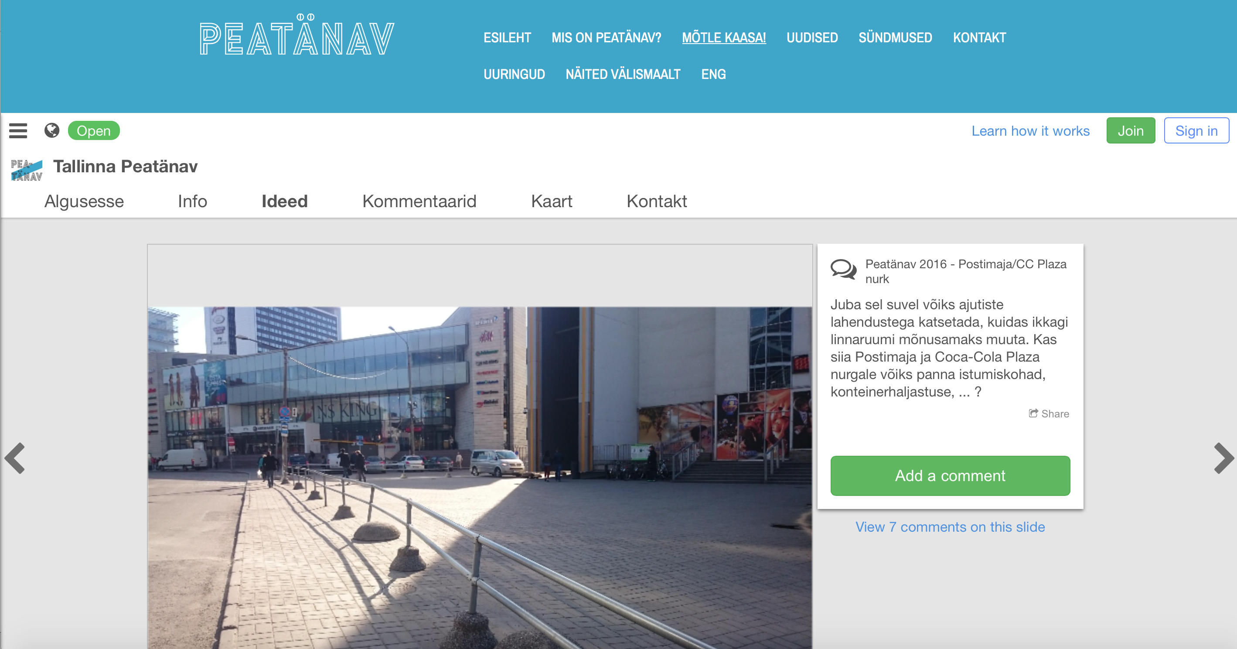

Slide 33
Tulemused

Slide 34
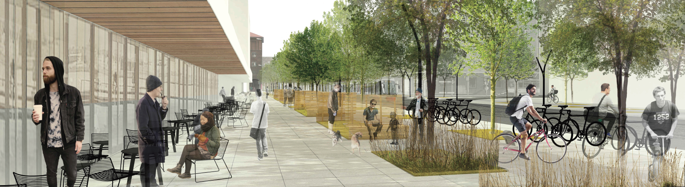
1 Preemia “Kevad Linnas”
Autorid:
Toomas Paaver
(Linnalahendused)
Indrek Kustavus
(Extech Design)
Siiri Vallner
Indrek Peil
Kristel Niisuke
Valdis Linde
Riin-Kärt Ranne
(Kavakava).
Esimese konkursi tulemus

Slide 35
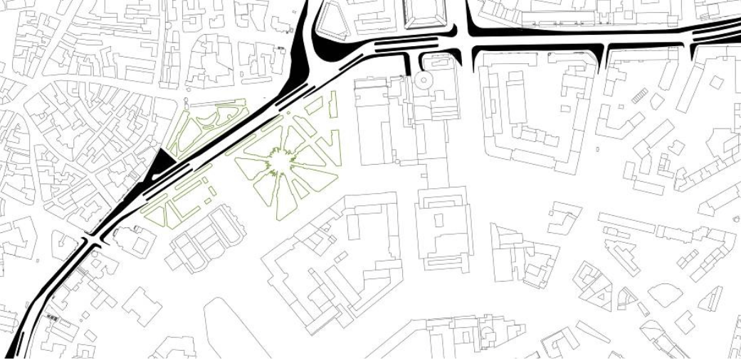
Esimese konkursi tulemus

Slide 36
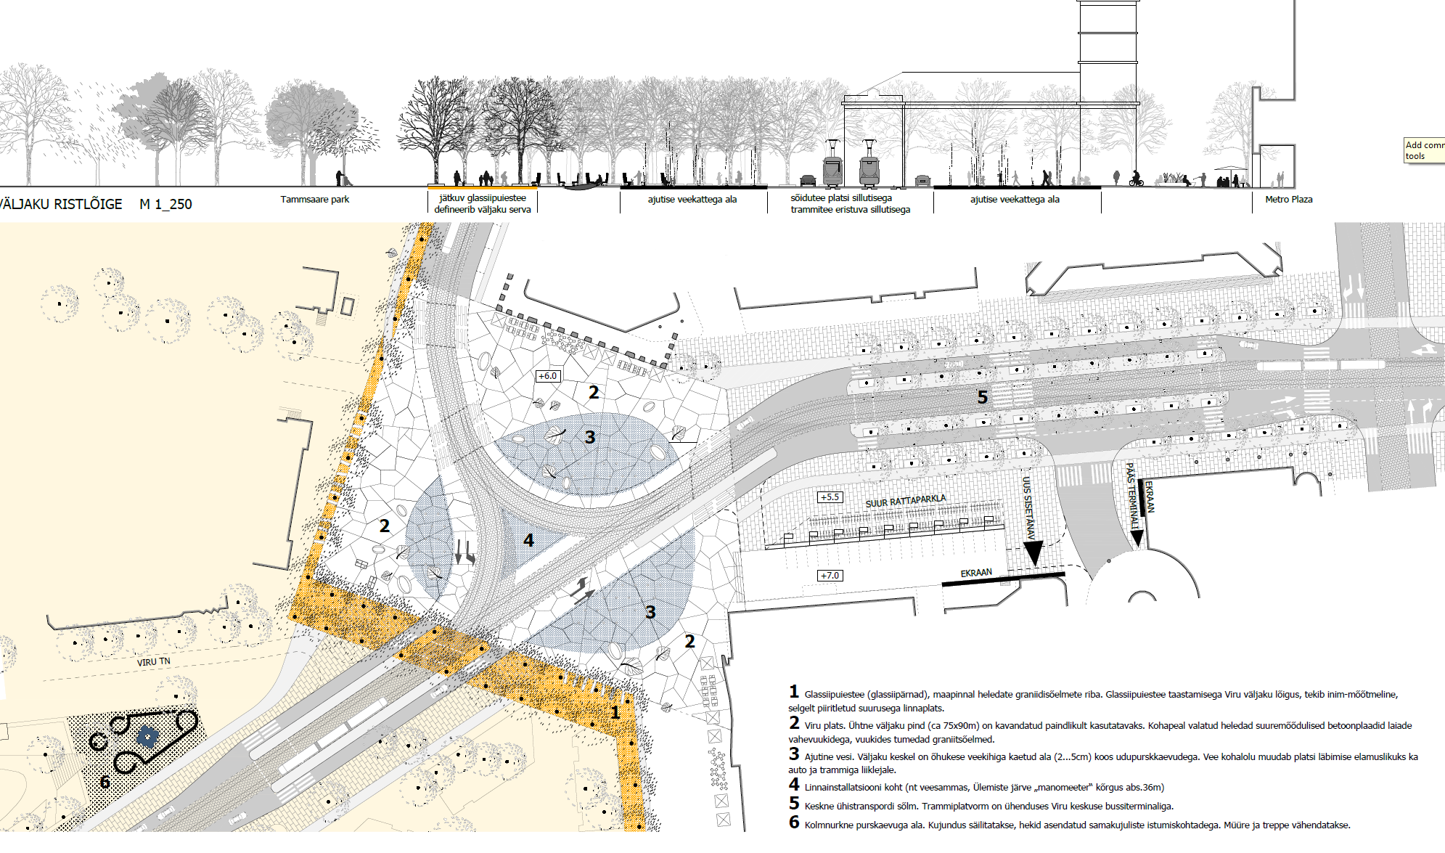
1 Preemia “Kevad Linnas”
Autorid:
Toomas Paaver
(Linnalahendused)
Indrek Kustavus
(Extech Design)
Siiri Vallner
Indrek Peil
Kristel Niisuke
Valdis Linde
Riin-Kärt Ranne
(Kavakava).
Esimese konkursi tulemus

Slide 37
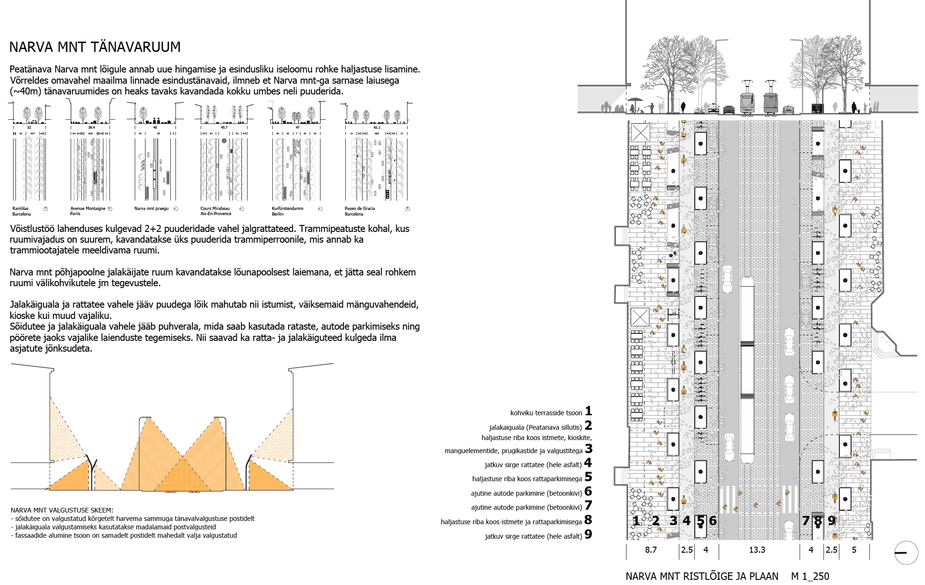

Slide 38
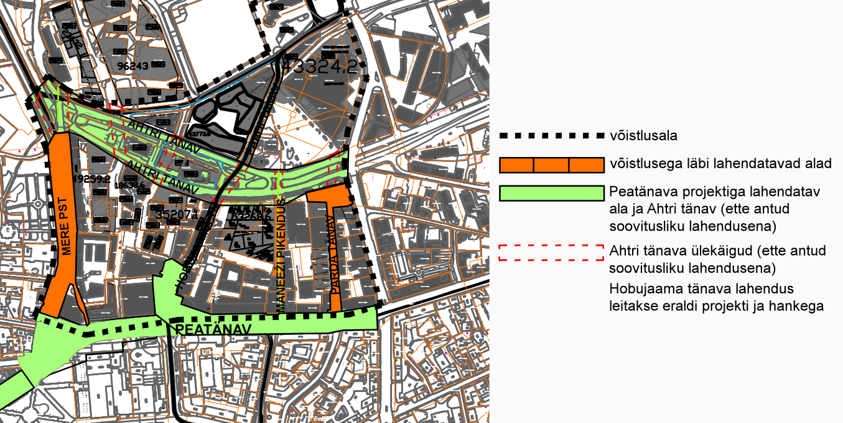
Teise konkursi tulemus

Slide 39
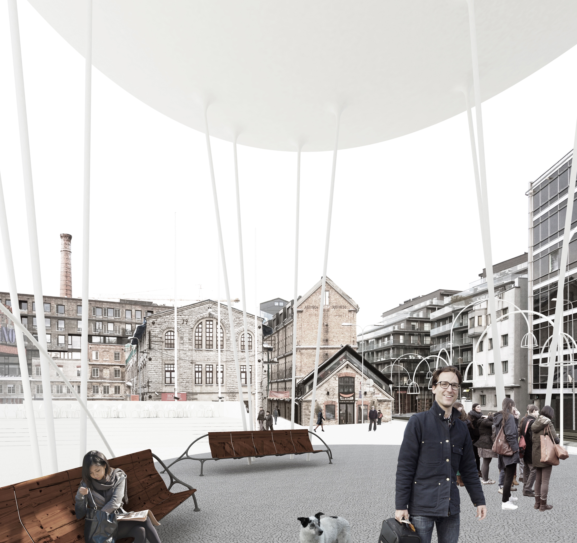
1 Preemia “AUL”
Autor:
Villem Tomiste
(Stuudio Tallinn).

Slide 40
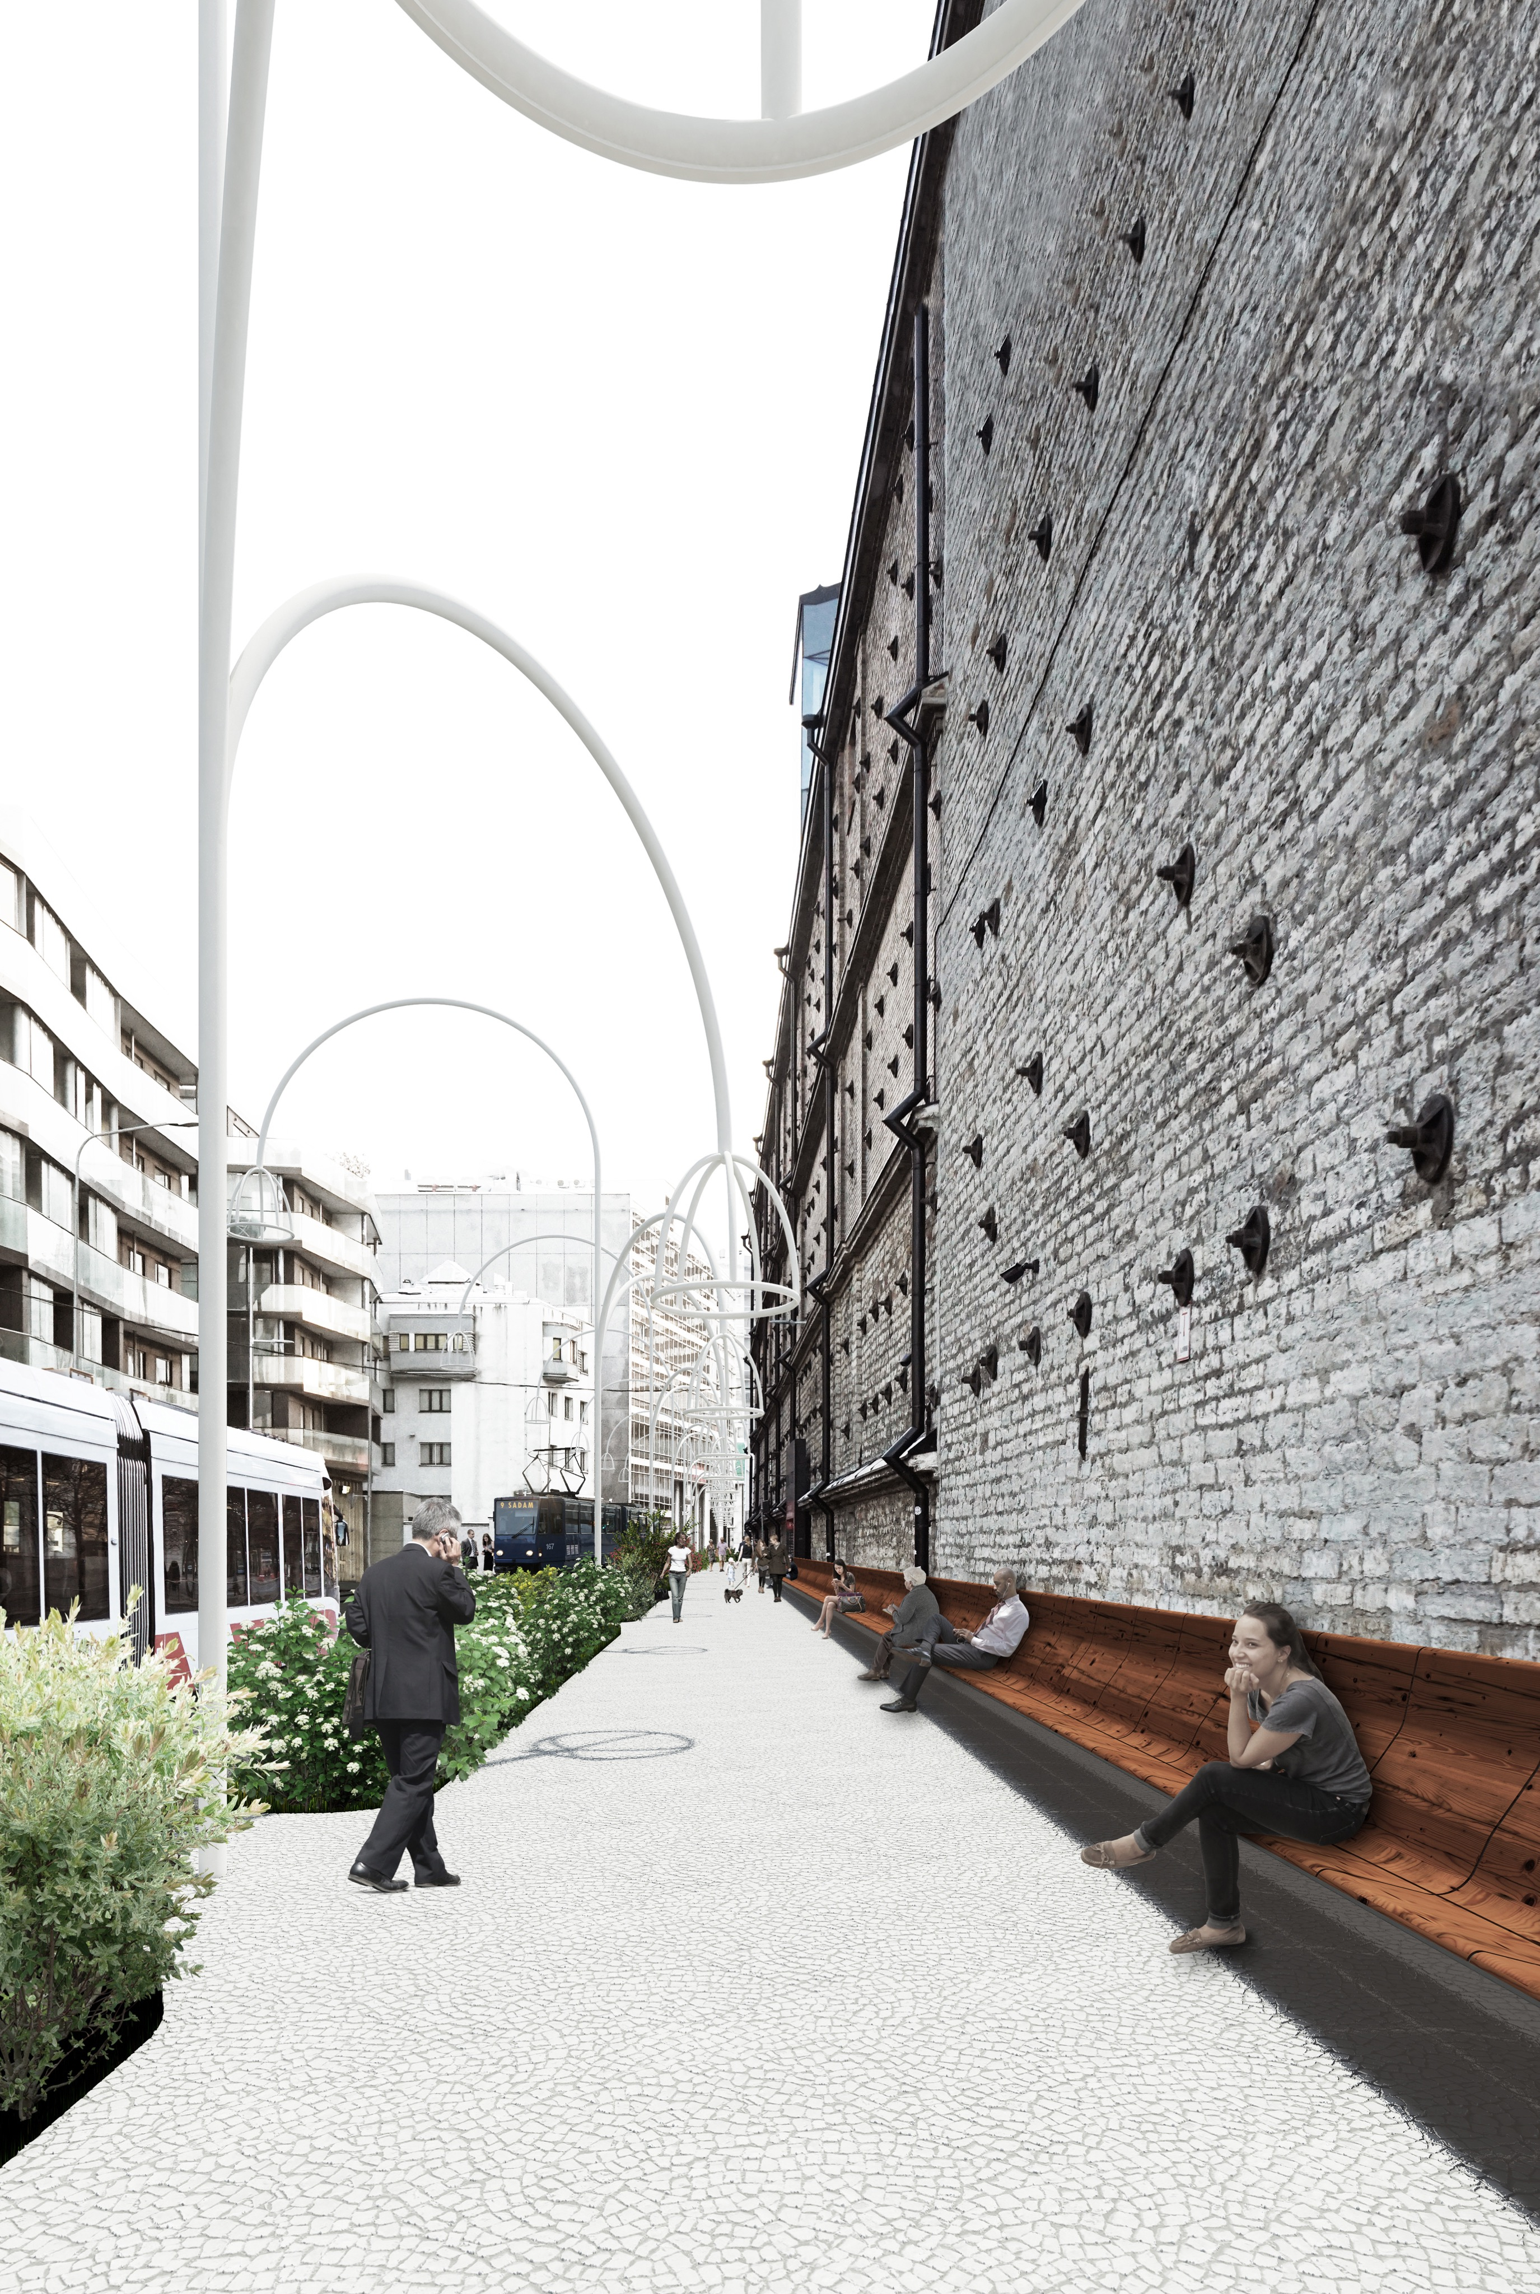

Slide 41
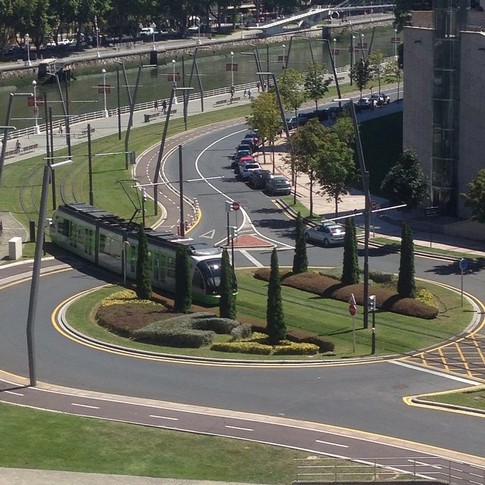

Slide 42
Peatänav on mõnus
koht
Tänan!
Kasutatud Ewa Westermarki, Marek Rannala, Tiit Sild jt Peatänava töögrupi liikmete slaide
Raul Järg
Eesti Arhitektuurikeskus

